Slide 1
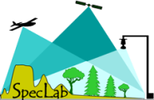
Descifrando variables biofísicas en ecosistemas “tree-grass”. Un enfoque multi-escala y multimodelo
José Ramón Melendo de la Vega
María Pilar Martin Isabel, Javier Pacheco Labrador, David Riaño , Rosario González Cascón, Javier Becerra, Alejandro Gómez-Pazo, Mariano García, Bowei Chen.

Slide 2
Descifrando variables biofísicas en ecosistemas “tree-grass”. Un enfoque multi-escala y multimodelo
1. Introducción
2. Estudio previo
3. Planteamiento General
4. Simulación PROSAIL
5. Simulación FLIGHT
6. Conclusiones

Slide 3
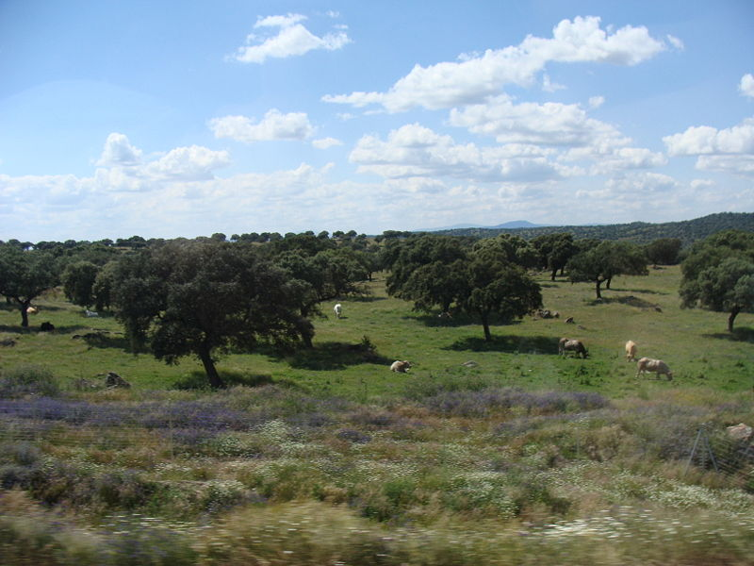
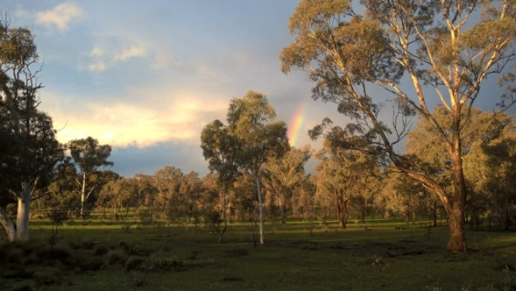
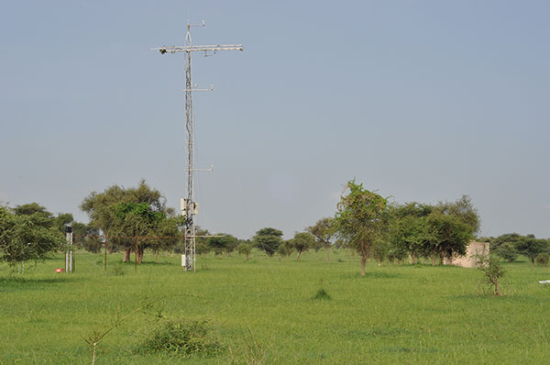
Introducción
Estudio preliminar
Esquema General
PROSAIL
FLIGHT
Conclusiones
1.Introducción: Contexto investigación
Ecosistemas Tree grass:
27 millones de Km² → abarcan casi el 25% de la superficie emergida del planeta.
Ecosistemas sometidos a una gran presión producidos por el Cambio Climático.
600 millones de personas localizadas en áreas donde la seguridad alimentaria y los medios de subsistencia son especialmente vulnerables dependen directamente de las actividades de pastoreo desarrolladas en estos ecosistemas.
Objetivo:
Mejorar la estimación de variables biofísicas de la vegetación que son clave para entender el comportamiento de los ecosistemas Tree grass.

Slide 4
Introducción
Estudio preliminar
Esquema General
PROSAIL
FLIGHT
Conclusiones
1.Introducción: Contexto investigación
SynerTGE
Modo Forward
Cab
LAI
N
Input: parámetros
(Cab, Car, LAI, Cm, Cw, AOT, LAD, DBH…)
Físico
Índice de Vegetación
Empírico
Base de datos Simulada
Output: Reflectividad simulada,
http://www.lineas.cchs.csic.es/synertge/

Slide 5
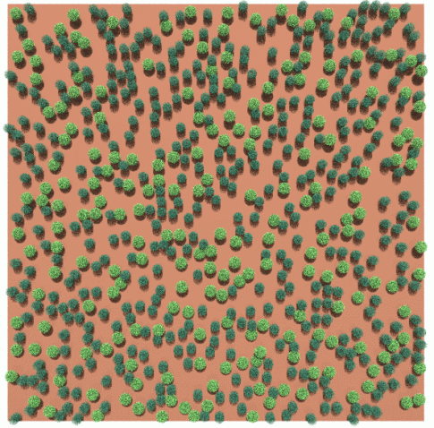
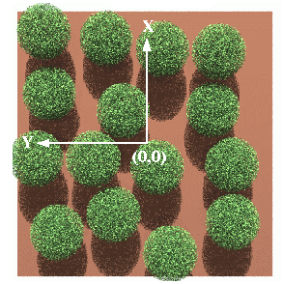
Introducción
Estudio preliminar
Esquema General
PROSAIL
FLIGHT
Conclusiones
1.Introducción: Modelo FLIGHT y estado del arte
FLIGHT es un Modelo de Transferencia Radiativa 3D que aplica el método Monte Carlo para modelizar la respuesta espectral de la vegetación simulando el transporte de los fotones y su interacción con el dosel arbóreo y el suelo subyacente.
Este tipo de modelos 3D son mucho más aptos para modelizar ecosistema heterogéneos.
No obstante, FLIGHT asume que bajo el arbolado hay un suelo desnudo con comportamiento lambertiano.
En este trabajo se va a combinar FLIGHT (3D) con un modelo de transferencia radiativa 1D (PROSAIL) que se encargará de representar el estrato herbáceo que en este tipo de ecosistemas es más relevante que el arbóreo.

Slide 6
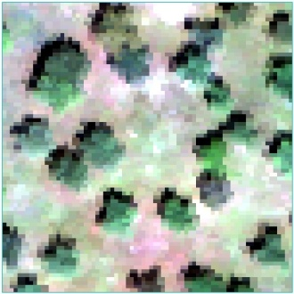
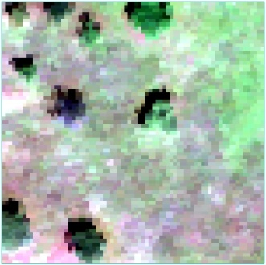
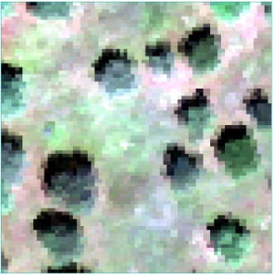
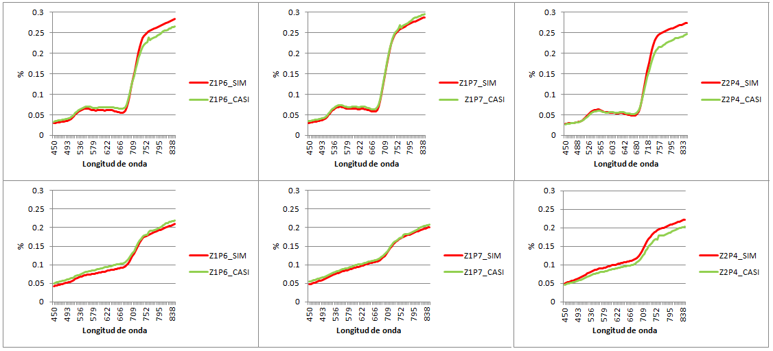
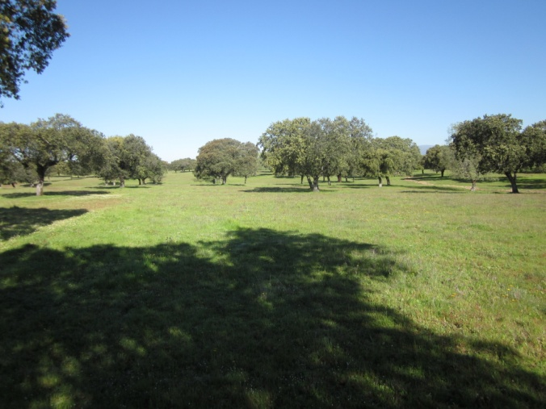
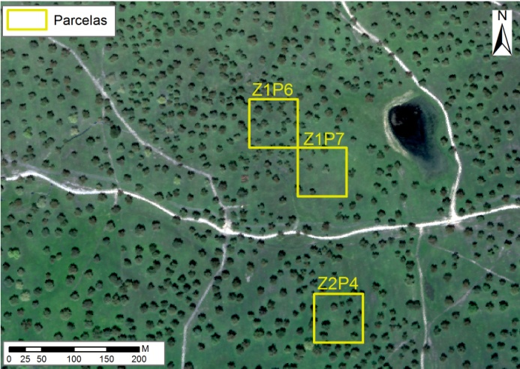
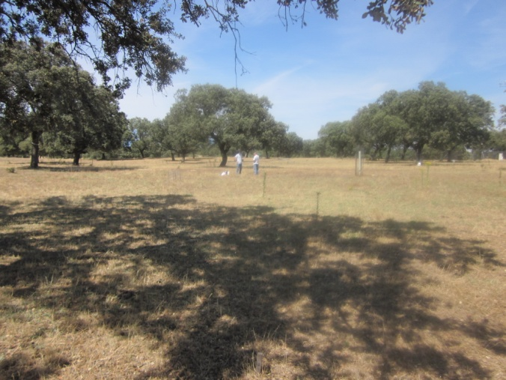
Introducción
Estudio preliminar
Esquema General
PROSAIL
FLIGHT
Conclusiones
2. FLIGHT. Estudio preliminar
Modelización de 3 parcelas y comparación con el sensor aeroportado CASI (INTA)
Input: Mediciones de campo
Z1P6
Z1P7
Z2P4
25%
8%
16%
Primavera
Verano
Simulación con el modelo FLIGHT
Promedio de reflectividad de la parcela con el sensor CASI

Slide 7
Introducción
Estudio Preliminar
Esquema General
SAIL
FLIGHT
Conclusiones
3. PROSPECT-FLIGHT Base de datos. Planteamiento General
Estación 1
Estación 2
Estación 3
Estación 4
Estacionalización
PROSAIL
Parametrización
PROSAIL
LUT1
LUT2
LUT3
LUT4
“Look Up Table”
del background
LUTS
LUT1
LUT3
FLIGHT
Base de datos
FLIGHT
Parámetros arbolado.
LUT2
LUT4

Slide 8
Introducción
Estudio preliminar
Esquema General
PROSAIL
FLIGHT
Conclusiones
4. PROSAIL. Simulación del Background
Radiación Difusa (AOT)
Variables determinadas por la pasada del sensor
Cw
Cdm
Cab
Car
Cbrown
LAI
DOY SAA SZA
Variables estacionales, límites y covarianza
LUT
N
Hot Spot
Distribución angular de la hoja
MODIS NDVI
+ TIMESAT
Rango de variables no basadas en observaciones

Slide 9
Introducción
Estudio preliminar
Esquema General
PROSAIL
FLIGHT
Conclusiones
4. PROSAIL. Simulación del pastizal
Parameter |  | Estación 1 |  | Estación 2 |  | Estación 3 |  | Estación 4
 |  | Min | Max | Min | Max | Min | Max | Min | Max
PROSPECT-5 | N | 1 | 3 | 1 | 3 | 1 | 3 | 1 | 3
 | Cab | 1.0 | 63.3 | 12.6 | 63.3 | 12.6 | 63.3 | 12.6 | 63.3
 | Car | 3.7 | 14.7 | 3.7 | 14.7 | 3.7 | 14.7 | 3.7 | 14.7
 | Cbrown | 0 | 3 | 0 | 3 | 0 | 3 | 0 | 3
 | Cw | 0.0001 | 0.025 | 0.008 | 0.032 | 0.004 | 0.019 | 0.002 | 0.019
 | Cdm | 0.003 | 0.018 | 0.003 | 0.009 | 0.003 | 0.014 | 0.005 | 0.010
4SAIL | LAI | 0.1 | 3.0 | 0.3 | 3.8 | 0.4 | 4.5 | 0.1 | 4.5
 | SZA | 20.3 | 73.0 | 30.3 | 78.0 | 20.3 | 87.8 | 20.0 | 56.4
 | VZA | 0 | 0 | 0 | 0 | 0 | 0 | 0 | 0
 | SAA | 105 | 105 | 105 | 105 | 105 | 105 | 105 | 105
 | DGR | AOT FLIGHT |  | AOT FLIGHT |  | AOT FLIGHT |  | AOT FLIGHT
Estación 1
02 jul-11 nov
Estación 2
06 oct-23 abr
Estación 3
23 dic-14 jun
Estación 4
12 abr-29 sep
Mediciones ASD
Simulaciones

Slide 10
FLIGHT
Estudio preliminar
Esquema General
PROSAIL
FLIGHT
Conclusiones
5. Simulación FLIGHT
Parameter |  | Season 1 |  |  | Season 2 |  |  | Season 3 |  |  |  | Season 4
 |  | Min |  | Max | Min | Max |  | Min |  | Max |  | Min | Max
Ángulo Zenital Solar |  | El mismo que en PROSAIL
Ángulo Azimutal solar |  | El mismo que en PROSAIL
Ángulo de visión Zenital |  | 0º
Ángulo de visión azimutal |  | 105º (Sentinel-2)
AOT 550 nm |  | 0.11-0.36
Tamaño de la hoja |  | 2.76 cm
Cobertura arbórea |  | 0-46% (pixel 30 m). 0-100% (pixel 10 m)
LAI |  | 2.00 |  | 2.26 | 1.31 | 2.00 |  | 1.17 |  | 1.67 |  | 1.67 | 2.26
Fracción de hoja verde |  | 27.3% |  |  | 100% |  |  | 90% |  |  |  | 65%
Fracción de hoja senescente |  | 72.7% |  |  | 0% |  |  | 10% |  |  |  | 35%
Distribución foliar |  | Esférica
Geometría de la copa
Forma | Radio |  | Centro a la distancia superior |  |  |  | Altura a la primera rama |  |  |  | DBH
elipsoidal | 4.2 m |  | 2.7 m |  |  |  | 1.5 |  | 3.5 |  | 0.454 m

Slide 11
Introducción
Estudio preliminar
Esquema General
PROSAIL
FLIGHT
Conclusiones
6. Conclusiones
Acoplamiento de los modelos PROSAIL-FLIGHT completado con éxito
Modelización conjunta de la transferencia radiativa de los dos estratos vegetales de la dehesa
PROSAIL es un modelo adecuado para simular la respuesta espectral del pasto en Majadas
Queda optimizar el diseño de las LUT en base a datos observados
Las mediciones de Cab y Car disponibles son aún insuficientes ya que no abarcan todo el año fenológico. Campaña adicional
Mejorar adquisición de fracción de hoja nueva y previa en Quercus ilex
Futuros trabajos:
Análisis de Índices de Vegetación
Aplicación de los índices más ajustados a imágenes de resolución media.
Generara modelos predictivos de variables biofisicas a partir de las LUT

